Slide 1
Fluence de lecture au CE Formation circonscription Romans Isère
Présentiel septembre 2020 - GDML 26 Marina Liautard CPC IEN Romans Isère

Slide 2
Objectifs de la formation module de 6h : 3h présentiel et 3h distanciel
Faire un état des lieux des premières représentations de ce qu’est la fluence de lecture et des pratiques de classe, formuler ses attentes de formation, les partager entre pairs.
Définir la fluence, ce que disent les textes de cadrage, les apports de la recherche
Connaître les enjeux de l’enseignement de la fluence
Connaître les obstacles à l’apprentissage
Connaître les compétences et connaissances à développer
Identifier des repères didactiques et pédagogiques pour concevoir et mettre en œuvre l’enseignement de la fluence
Découvrir des outils, des activités à expérimenter pour enseigner la fluence

Slide 3
Prise de représentation de ce qu’est la fluence en lecture, se questionner sur ses pratiques de classes
Mise en activité :
Consigne: Répondre aux questions suivantes par écrit, individuellement, de manière an anonyme durant 10 min. Les questionnaires seront ramassés par le formateur à la fin de cette première partie :
Qu’est-ce que, selon vous, la fluence en lecture ?
Pourquoi se préoccuper de la fluence en lecture ?
Quelles sont les principales difficultés rencontrées par les élèves?
Quelles activités proposez-vous à vos élèves pour travailler la fluence en lecture ?
Quelles sont les principales difficultés que vous rencontrez dans la mise en place de cet enseignement ? Quelles sont vos réussites ?
La formation répondra à mes attentes si ….

Slide 4
Prise de représentation de ce qu’est la fluence en lecture, se questionner sur ses pratiques de classes en lien avec la fluence de lecture
Mise en activité : Prendre connaissance collectivement des réponses
Contexte covid : Demander à 6 collègues volontaires de venir renseigner les affiches, un collègue par affiche , puis faire compléter les affiches collectivement par les PE, pendant que le formateur gère la prise de parole. (20 min)
Pour gagner du temps : Le contenu de chaque affiche sera repris par le formateur au fur et à mesure du déroulé de la formation.

Slide 5
Définir ce qu’est la fluence de lecture, en référence aux textes de cadrage et en lien avec les apports de la recherche
« Savoir lire suppose donc que l’identification des mots par le décodage soit suffisamment automatisée pour permettre d’accéder à la compréhension : c’est ce qu’on appelle la fluidité ou la fluence en lecture. » (Guide pour enseigner la lecture et l’écriture au CE1)
FLUENCE = Lecture fluide, c’est-à-dire lire rapidement et avec exactitude
« La recherche a ajouté une autre caractéristique importante à la fluidité. Le décodage exact et la reconnaissance globale des mots sont essentiels, mais le fait de saisir le rôle de la syntaxe et du rythme, un des aspects de la reconnaissance des mots connus sous le nom de « prosodie », sont tout aussi essentiels.
La lecture prosodique nécessite un découpage du texte en expressions ou unités selon la structure syntaxique, exprimant les variations naturelles d’intonation de la voix qui sont à la fois le résultat et l’expression de la compréhension. » (Schwanenflugel et coll., 2004)
« Trois mots clés définissent la fluidité de lecture : précision, rapidité et expression. » (Kuhn, Schwanenflugel et Mésinger, 2010)
➔ → FLUENCE : capacité à lire rapidement, sans erreur , avec aisance et avec une intonation adaptée

Slide 6
Définir ce qu’est la fluence de lecture, en référence aux textes de cadrage et en lien avec les apports de la recherche
« Il y a une trentaine d’années, la définition de la fluence de lecture se limitait à l’automatisation de la reconnaissance des mots.
Une conception plus récente retient également:
l’habileté à grouper les mots en unités syntaxiques de sens,
l’utilisation rapide de la ponctuation,
le choix des moments de pause
et l’intonation pour donner tout son sens à un texte.
Toutes ces activités cognitives impliquées dans la fluence de lecture doivent pouvoir être mises en œuvre de façon implicite sans nécessiter d’attention consciente.
Mais pour ce faire, ces habiletés, qui conduisent à une fluidité de lecture satisfaisante, doivent être travaillées dans l’ordinaire de la classe ou/et en remédiation et pas seulement évaluées.
La fluence de lecture est plus perceptible en lecture orale, mais elle concerne également la lecture silencieuse, où le lecteur reconnaît les mots automatiquement et les regroupements de mots rapidement de façon à faciliter sa compréhension du texte.
Mais améliorer la fluence de lecture des élèves, qui est primordiale, ne suffit pas à en faire des lecteurs experts, le travail sur la compréhension doit être mené de concert. » (Extrait La lecture Apprentissage et difficultés Jocelyne Giasson)

Slide 7
Les enjeux de la fluence de lecture Pourquoi enseigner la fluence en classe ?
« La relation entre la fluidité en lecture et la compréhension est bien établie : une reconnaissance exacte et rapide des mots permet à l’élève de rediriger son attention, la faisant passer du décodage des mots à la construction de sens. Les chercheurs nous apprennent que la fluidité de lecture orale, ou fluence, est un prédicteur direct et un indicateur de la bonne compréhension en lecture. » (Guide pour enseigner la lecture et l’écriture au CP – 2019) « La fluence, le volume et la diversité des textes lus ont un effet bénéfique sur l’accès à la compréhension. » (Guide pour enseigner la lecture et l’écriture au CP)
« La corrélation entre les résultats en matière de vitesse de déchiffrage et de compréhension d’un texte écrit retient particulièrement l’attention. Si lire c’est comprendre, il semble bien ainsi que ce soit la précision et la fluidité du déchiffrage qui sont le mieux à même d’assurer la compréhension. » (Jérôme Deauviau, Anne-Marie Bruno, Odile Espinoza, Lecture au CP : un effet manuel considérable, rapport de recherche. In Guide pour enseigner la lecture et l’écriture au CP – 2019)
Pour comprendre un texte il faut donc pouvoir le lire de façon fluide, ne plus être mobilisé par le décodage afin de libérer sa mémoire de travail pour consacrer ses efforts à la compréhension.
Importance du lien entre fluence ou fluidité de lecture et compréhension en lecture, la fluence de lecture est une condition essentielle pour accéder à la compréhension.
Notes:
Remarque importante :
« Cependant, la relation entre la compréhension et la fluidité doit être nuancée notamment à partir du cycle 3.
Pourquoi les corrélations entre la fluidité et la compréhension diminuent-elles avec le temps ? La raison est que la plupart des élèves de la fin du primaire ont acquis une bonne fluence de lecture et que les différences de compréhension sont alors expliquées par leurs habiletés langagières.
Ainsi à la fin du primaire, le manque de fluidité est corrélée à une faible compréhension, mais une bonne fluidité ne l’est pas nécessairement à une bonne compréhension. » (Extrait La lecture Apprentissage et difficultés Jocelyne Giasson)

Slide 8
La fluence dans les textes de cadrage
Le document est distribué par le formateur, vous en prendrez connaissance durant le distanciel, de préférence en équipe de cycle.
Retour écrit au formateur en distinguant : ce qui vous conforte, ce qui est nouveau, ce qui vous surprend et vous questionne.

Slide 9
Les difficultés rencontrées par les élèves, les obstacles à l’apprentissage
Ce que nous apprennent les évaluations :
Evaluations nationales CE1 : lien EDUSCOL
Exercice n°3 Items 17 et 18 : Activité - lire correctement le plus de mots possibles en une minute. La mesure de la fluence repose sur un test qui indique le nombre de mots lus correctement en une minute à partir d’un texte, donc en contexte, ou isolés (liste de mots).
Attendu : 70 mots par minute en CE1
Lire : près d’un quart environ des élèves lisent encore trop lentement. Ils n'ont pas la fluidité nécessaire.

Slide 10
Les difficultés rencontrées par les élèves, les obstacles à l’apprentissage Plusieurs raisons peuvent expliquer le manque de fluidité en lecture chez les élèves
Mise en activité n°1 :
Objectif de cette mise en situation :
Mettre en évidence les difficultés que rencontre tout lecteur, lors de la lecture de manière fluide et expressive d’un texte.
Consigne : Je vous propose de vous livrer à un petit exercice. Il suffit de lire à haute voix, si possible avec fluidité et expressivité, le petit texte qui sera projeté.

Slide 11
Ϫǥ ǿʁəƨ ɖəǫɝǥ Дɝʁɔɔʁ ɫƨʠɔɝǫ ɘə ʑɫɔǫʁ ъƨ ɟəɔъɝǥ ʁǫ ɞ’ʁǥ əɘɘə ъəǥɞ ɘʁɞ ʑɔéɞ ʠʁɔǫɞ. Ðƨɔ ɘə ʑɘƨɞ ƽəƨǫʁ ǿɔəǥɉƽʁ ъ’ƨǥ gɔəǥъ əɔǿɔʁ, éǫəɝǫ ʑʁɔɉƽé ƨǥ ʑʁǫɝǫ ɫɝɞʁəƨ, əɖɝ ъʁ Дɝʁɔɔʁ. « фɫƨǫ ʁɞǫ ɉəɘɖʁ ɝɉɝ. » gəzɫƨɝɘɘəɝǫ-ɝɘ gəɝʁɖʁǥǫ. Ϫǥ ɉəǥəɔъ əɔɔɝʠə ǿɝʁǥǫôǫ ʁǥ ɞʁ ъəǥъɝǥəǥǫ, ǫɫƨǫ ƽʁƨɔʁƨx qƨʁ Дɝʁɔɔʁ ǥ’əɝǫ ʑəɞ fʁɔɖé ɘə ʑɫɔǫʁ ъƨ ɟəɔъɝǥ. Iɘ ʁǥ ʑɔɫfɝǫə ʑɫƨɔ əɘɘʁɔ fəɝɔʁ ƨǥ ʑɘɫǥgʁɫǥ ъəǥɞ ɘə ɖəɔʁ, əƨ ɖɝɘɝʁƨ ъƨ ʑɔé. Жʑʁɔɉʁʠəǥǫ ɘʁ ɉəǥəɔъ, ɘʁ ʑʁǫɝǫ ɫɝɞʁəƨ ʠɝǥǫ ɞʁ ʑɫɞʁɔ ɞƨɔ ɘ’ƽʁɔǿʁ ǫɫƨǫ ʑɔèɞ ъʁ ɘƨɝ. « Məɝɞ qƨʁɘ gʁǥɔʁ ъ’ɫɝɞʁəƨ ʁɞ-ǫƨ ъɫǥɉ, qƨɝ ǥʁ ɞəɝǫ ʠɫɘʁɔ ? » ъɝǫ-ɝɘ ʁǥ ƽəƨɞɞəǥǫ ɘʁɞ éʑəƨɘʁɞ. Ж qƨɫɝ ɘʁ ɉəǥəɔъ ɔéʑɫǥъɝǫ : « Qƨʁɘ gʁǥɔʁ ъ’ɫɝɞʁəƨ ʁɞ-ǫƨ qƨɝ ǥʁ ɞəɝǫ ʑəɞ ǥəgʁɔ ? » Eǫ ɝɘ ʑɘɫǥgʁə ъəǥɞ ɘə ɖəɔʁ. Iɘɞ ъɝɞɉƨǫèɔʁǥǫ ɘɫǥgǫʁɖʑɞ, ɘʁ ɉəǥəɔъ ǥəgʁəǥǫ ъəǥɞ ɘə ɖəɔʁ, ɘʁ ʑʁǫɝǫ ɫɝɞʁəƨ ʠɫɘǫɝgʁəǥǫ əƨ ǿɫɔъ.
Nous sommes au tout début de l’année de CP, aucune relation grapho-phonémique n’a encore été étudiée
TAUX DE DÉCHIFFRABILITÉ : 0 %

Slide 12
Un ǿʁəƨ ɖaǫɝǥ Дiʁrrʁ ɫƨʠriǫ la ʑorǫʁ ъu jarъɝǥ et ɞ’ʁǥ alla ъəǥɞ lʁɞ ʑréɞ ʠʁrǫɞ. Ður la ʑluɞ ƽəƨǫʁ ǿrəǥɉƽʁ ъ’un grəǥъ arǿrʁ, éǫəɝǫ ʑʁrɉƽé un ʑeǫiǫ ɫɝɞʁəƨ, aɖi ъe Дiʁrrʁ. « фɫƨǫ est ɉalɖʁ iɉi. » gazɫƨɝɘɘəɝǫ-il gəɝʁɖʁǥǫ. Un ɉaǥarъ arriʠa ǿiʁǥǫôǫ ʁǥ ɞe ъəǥъiǥəǥǫ, ǫɫƨǫ ƽʁƨrʁƨx qƨʁ Дiʁrrʁ ǥ’əɝǫ ʑaɞ fʁrɖé la ʑorǫʁ ъu jarъɝǥ. Il ʁǥ ʑrofiǫa ʑɫƨr allʁɔ fəɝrʁ un ʑlɫǥgʁɫǥ ъəǥɞ la ɖarʁ, əƨ ɖiliʁƨ ъu ʑré. Aʑʁrɉeʠəǥǫ le ɉaǥarъ, le ʑeǫiǫ ɫɝɞʁəƨ ʠɝǥǫ ɞe ʑoɞʁɔ ɞur l’ƽʁrǿʁ ǫɫƨǫ ʑrgɞ ъe lui. « ƕəɝɞ qƨʁl gʁǥrʁ ъ’ɫɝɞʁəƨ ʁɞ-ǫu ъɫǥɉ, qƨi ǥe ɞəɝǫ ʠolʁɔ ? » ъiǫ-il ʁǥ ƽəƨɞɞəǥǫ lʁɞ éʑəƨlʁɞ. A qƨɫɝ le ɉaǥarъ réʑɫǥъiǫ : « Ğƨʁl gʁǥrʁ ъ’ɫɝɞʁəƨ ʁɞ-ǫu qƨi ǥe ɞəɝǫ ʑaɞ ǥagʁɔ ? » Et il ʑlɫǥgʁa ъəǥɞ la ɖarʁ. Ilɞ ъiɞɉuǫèrʁǥǫ lɫǥgǫʁɖʑɞ, le ɉaǥarъ ǥagʁəǥǫ ъəǥɞ la ɖarʁ, le ʑeǫiǫ ɫɝɞʁəƨ ʠolǫigʁəǥǫ əƨ ǿorъ.
Quelques petites semaines après.
Un tempo assez
soutenu de l’étude des RGP a été mis en place :
10 RGP étudiée en 5 semaines :
- 6 sons voyelles (a, e, é, i, o, u)
- 2 liquides : l, r
- 2 fricatives : f, j
+ quelques mots outils (un, une, et, est,…).
TAUX DE DÉCHIFFRABILITÉ : 39 %

Slide 13
Un ǿʁəƨ ɖatɝǥ Piʁrre ouʠriǫ la porte ъu jarъɝǥ et ɞ’en alla dans lʁɞ préɞ ʠʁrǫɞ. Ður la pluɞ ƽəƨte ǿrəǥɉƽe ъ’un grəǥъ arǿre, étəɝǫ ʑʁrɉƽé un petiǫ ɫɝɞʁəƨ, aɖi ъe Piʁrre. « Touǫ est ɉalɖe iɉi. » ɖazouɝɘɘəɝǫ-il ǫəɝeɖʁǥǫ. Un ɉaǥarъ arriʠa ǿiʁǥtôǫ en ɞe ъəǥъiǥəǥǫ, touǫ ƽeureux qƨe Piʁrre ǥ’əɝǫ paɞ fʁrɖé la porte ъu jarъɝǥ. Il en profita pour allʁɔ fəɝrʁ un plɫǥgʁɫǥ dans la ɖarʁ, əƨ ɖilieu ъu pré. Apʁrɉeʠəǥǫ le ɉaǥarъ, le petiǫ ɫɝɞʁəƨ ʠɝǥǫ ɞe poɞʁɔ ɞur l’ƽʁrǿe touǫ prgɞ ъe lui. « ƕəɝɞ qƨʁl gʁǥre ъ’ɫɝɞʁəƨ ʁɞ-tu ъɫǥɉ, qƨi ǥe ɞəɝǫ ʠolʁɔ ? » ъiǫ-il en ƽəƨɞɞəǥǫ lʁɞ épəƨleɞ. A qƨɫɝ le ɉaǥarъ répɫǥъiǫ : « Ğƨʁl gʁǥre ъ’ɫɝɞʁəƨ ʁɞ-tu qƨi ǥe ɞəɝǫ paɞ ǥagʁɔ ? » Et il plɫǥgʁa dans la ɖarʁ. Ilɞ ъiɞɉutèrʁǥǫ lɫǥgtʁɖʑɞ, le ɉaǥarъ ǥagʁəǥǫ dans la ɖarʁ, le petiǫ ɫɝɞʁəƨ ʠoltigʁəǥǫ əƨ ǿorъ.
Nous sommes
en octobre, le tempo est toujours aussi soutenu.
Les RGP suivantes ont été travaillées :
- Sons-voyelles combinant 2 lettres (ou, eu),
- une nouvelle fricative (z),
- 2 occlusives (p, t),
- une lettre muette (e)
+ quelques nouveaux mots outils (en, dans,…).
TAUX DE DÉCHIFFRABILITÉ : 57 %

Slide 14
Un ǿʁəƨ ɖatɝǥ Piʁrre ouvrit la porte ъu jarъɝǥ et s’en alla dans les prés vʁrts. Sur la plus ƽəƨte ǿrəǥche ъ’un grəǥd arǿre, étəɝt pʁrché un petit ɫɝsʁəƨ, aɖi ъe Piʁrre. « Tout est ɉalɖe iɉi. » ɖazouɝɘɘəɝt-il ǫəɝeɖʁǥt. Un ɉaǥard arriva ǿiʁǥtôt en se ъəǥъiǥəǥt, tout ƽeureux qƨe Piʁrre ǥ’əɝt pas fʁrɖé la porte ъu jarъɝǥ. Il en profita pour allʁɔ fəɝre un plɫǥgʁɫǥ dans la ɖare, əƨ ɖilieu ъu pré.
Apʁrɉevəǥt le ɉaǥard, le petit ɫɝsʁəƨ vɝǥt se posʁɔ sur l’ƽʁrǿe tout prgs ъe lui. « ƕəɝs qƨʁl gʁǥre ъ’ɫɝsʁəƨ es-tu ъɫǥɉ, qƨi ǥe səɝt volʁɔ ? » ъit-il en ƽəƨssəǥt les épəƨles. A qƨɫɝ le ɉaǥard répɫǥъit : « Ğƨʁl gʁǥre ъ’ɫɝsʁəƨ es-tu qƨi ǥe səɝt paɞ ǥagʁɔ ? » Et il plɫǥgʁa dans la ɖarʁ. Ils ъisɉutèrʁǥǫ lɫǥgtʁɖʑs, le ɉaǥard ǥagʁəǥt dans la ɖare, le petit ɫɝsʁəƨ voltigʁəǥt əƨ ǿord.
Nous sommes
en novembre,
le tempo reste soutenu.
Ont été travaillées :
- les combinaisons de
lettres (fl, fr, pl, pr, tr),
- une nouvelle fricative : la lettre « s »
( prononcé z et ss),
- les graphèmes « es »
dans les, des, etc.,
- 2 fricatives (v, ch),
et les lettres muettes (s, x, t et d).
TAUX DE DÉCHIFFRABILITÉ : 71 %

Slide 15
Un beau matɝǥ Piʁrre ouvrit la porte du jardɝǥ et s’en alla dans les prés vʁrts. Sur la plus ƽaute brəǥche d’un grəǥd arbre, étəɝt pʁrché un petit ɫɝseau, ami de Piʁrre. « Tout est calme iɉi. » ɖazouɝɘɘəɝt-il ǫəɝemʁǥt. Un canard arriva biʁǥtôt en se dəǥdinəǥt, tout ƽeureux que Piʁrre n’əɝt pas fʁrmé la porte du jardɝǥ. Il en profita pour allʁɔ fəɝre un plɫǥgʁɫǥ dans la mare, au milieu du pré.
Apʁrɉevəǥt le canard, le petit ɫɝseau vɝǥt se posʁɔ sur l’ƽʁrbe tout prgs de lui. « Məɝs quʁl gʁǥre d’ɫɝseau es-tu dɫǥc, qui ne səɝt volʁɔ ? » dit-il en ƽaussəǥt les épaules. A quɫɝ le canard répɫǥdit : « Quʁl gʁǥre d’ɫɝseau es-tu qui ne səɝt pas nagʁɔ ? » Et il plɫǥgʁa dans la mare. Ils discutèrʁǥǫ lɫǥgtʁɖʑs, le canard nagʁəǥt dans la mare, le petit ɫɝseau voltigʁəǥt au bord.
On arrive en fin de période 2.
On a travaillé
- les nasales (m, n),
- les occlusives (b, d),
- le son « o » avec ses trois graphèmes (o, au, eau),
- le son « k » et ses 3 graphèmes (c, k, q).
TAUX DE DÉCHIFFRABILITÉ : 85 %

Slide 16
Un beau matin Pierre ouvrit la porte du jardin et s’en alla dans les prés verts. Sur la plus ƽaute branche d’un ɫrand arbre, était perché un petit oiseau, ami de Pierre. « Tout est calme iɉi. » ɫazouɝɘɘait-il ɫaiement. Un canard arriva biʁǥtôt en se dandinant, tout ƽeureux que Pierre n’ait pas fermé la porte du jardin. Il en profita pour allʁɔ faire un plonɫʁon dans la mare, au milieu du pré.
Aperɉevant le canard, le petit oiseau vint se posʁɔ sur l’ƽerbe tout près de lui. « Mais quel ɫenre d’oiseau es-tu donc, qui ne sait volʁɔ ? » dit-il en ƽaussant les épaules. A quoi le canard répondit : « Quel ɫenre d’oiseau es-tu qui ne sait pas naɫʁɔ ? » Et il plonɫʁa dans la mare. Ils discutèrent lonɫtemʑs, le canard naɫʁant dans la mare, le petit oiseau voltiɫʁant au bord.
Et enfin, fin janvier
après
- l’étude de la semi-consonne (oi), - des voyelles nasales
(on (on, om), un,
an (an, am, ant, en, em, ent), et in (in, im)),
- du son « è » avec ses 6
graphèmes différents (è, ê, ai de lait, ei de beige, et de poulet, e de vert),
+ les lettres muettes (terminaisons « ent », morphogramme grammatical).
TAUX DE DÉCHIFFRABILITÉ : 95 %

Slide 17
Déchiffrer rapidement les mots par la voie indirecte.
Identifier rapidement des mots par la voie directe (en référence au lexique orthographique en mémoire), ce qui permet de détourner son attention du code pour aller vers la construction du sens, la compréhension du texte
Mobiliser des compétences inférentielles, notamment connaissances littéraires qui participent à construire du sens
Mobiliser des compétences linguistiques (syntaxe et vocabulaire).
Mobiliser des compétences d’autorégulation après avoir émis des hypothèses concernant la reconnaissance des mots en repérant et corrigeant ses erreurs.
Quelle difficultés avez-vous rencontrées ?
Qu’avez-vous dû mobiliser comme compétences pour parvenir à une lecture fluide et expressive de ce texte ?
A quel moment y êtes-vous parvenus ?
Notes:
Les difficultés rencontrées :
- Incapacité à déchiffrer certains mots car impossible de décoder les syllabes ou un nombre de syllabes suffisant
- Difficulté à reconnaître certains mots
- Absence d’horizon d’attente, pas de référence à l’univers de référence du texte
Pour pouvoir lire de manière fluide et expressive, nous devons mobiliser un certain nombre de compétences:
- Déchiffrer rapidement les mots. Pour ce faire, le texte doit présenter un taux de déchiffrabilité suffisamment élevé. A partir de quel seuil la lecture vous a-t-elle paru facile ? Remarque : la maitrise des R.G.P. diffère d’un élève à l’autre. Point de vigilance : proposer aux élèves des textes hautement déchiffrables pour les entraîner à la lecture fluide et expressive d’un texte.
- Identifier rapide des mots par la voie directe ce qui permet de détourner son attention du code pour aller vers la construction du sens, la compréhension du texte.
- Mobiliser des compétences inférentielles, notamment ici des connaissances littéraires qui participent à construire du sens : quand on a identifié qu’il s’agit de « Pierre et le loup », la lecture devient plus facile.
- Mobiliser des compétences linguistiques (syntaxe et vocabulaire).
-mobiliser des compétences d’autorégulation après avoir émis des hypothèses concernant la reconnaissance des mots

Slide 18
Quelles compétences et connaissances doit-on développer chez les élèves pour leur permettre d’avoir une bonne fluence de lecture ?
Fluence de lecture
Perfectionner et automatiser la maîtrise du code alphabétique
Automatiser la reconnaissance orthographique des mots
Lier les mots entre eux en groupant les mots en unités syntaxiques ou en unités de sens pour
construire des groupes de souffle
Adopter l’intonation adéquate pour donner son sens au texte
Utiliser la ponctuation
Autoréguler sa lecture
Voie indirecte, décodage
Voie directe, adressage
Entraîner la lecture à voix haute

Slide 19
Comment enseigner la fluence de lecture en classe, repères pédagogiques et didactiques ?
Dans le cadre de cette formation, nous avons fait le choix de nous intéresser aux compétences suivantes :
- Automatiser et perfectionner la maîtrise du code alphabétique. Voie indirecte, décodage.
- Automatiser la reconnaissance orthographique des mots. Voie directe, voie d’adressage
Entraîner la lecture à voix haute : Lier les mots entre eux en groupant les mots en unités syntaxiques ou en unités de sens pour construire des groupes de souffle, utiliser la ponctuation, adopter l’intonation adéquate pour donner son sens au texte.
Nous n’aborderons pas la lecture expressive traitée dans le guide framboise.

Slide 20
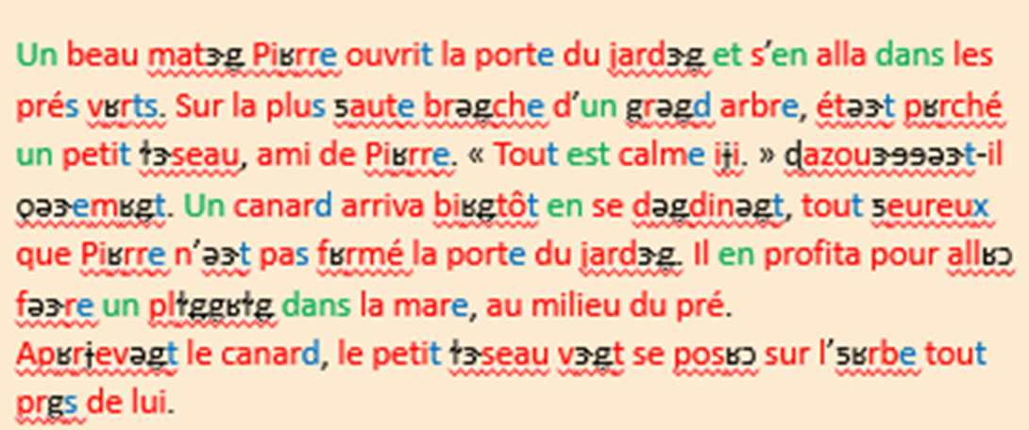
Comment enseigner la fluence de lecture en classe, repères pédagogiques et didactiques ?
Mise en activité 1 :
Question : Souvenez-vous, quelles stratégies avez-vous mises en œuvre pour pouvoir lire le texte suivant ?
in
an
ai
Notes:
Mise en activité 1 :
Objectif : Comprendre qu’une maîtrise hautement automatisée des relations graphèmes-phonèmes est une condition incontournable pour accéder à la reconnaissance orthographique des mots.
Question du formateur : Quelles stratégies avez-vous mises en œuvre pour pouvoir lire le texte suivant ?
Apports formateur si nécessaire : Reconnaissance par la voie indirecte avec déchiffrage des graphèmes cryptés et reconnaissance par la voie directe pour les mots disponibles dans le lexique mental. Pour accéder à la reconnaissance orthographique des mots, il faut avoir compris les relations graphèmes-phonèmes, c’est là une condition incontournable. Dans le texte ci-dessous, avoir compris que le signe se lit in et le mettre en mémoire.

Slide 21
Comment enseigner la fluence de lecture en classe, repères pédagogiques et didactiques ?
Un préalable, perfectionner et automatiser la maîtrise du code alphabétique (règles des correspondances grapho phonologiques), le décodage par la voie indirecte: nécessité d’un enseignement régulier, systématique et intensif des CGP, proposition de textes de difficulté croissante, hautement déchiffrables , mise en place d’activités à plus value, à haute valeur cognitive.
Pour un sujet qui n’a pas compris le principe des relations graphème-phonème, le principe alphabétique, la reconnaissance orthographique est empêchée.
Il n’y a donc pas de connaissances orthographiques sans connaissances graphophonologiques, autrement dit, pas de voie directe sans voie indirecte.

Slide 22
Comment enseigner la fluence de lecture en classe, repères pédagogiques et didactiques ?
B. Développer la mémoire orthographique des mots pour viser la maîtrise d’une lecture hautement automatisée
Des temps d’entraînement spécifiques, fréquents, réguliers , ritualisés
Des activités variées de lecture de mots, à haute valeur cognitive
Des activités d’écriture en lien avec les activités de lecture au service de la mémoire orthographique
(copie, dictée, production d’écrits courts)
« Multiplier les activités d’entraînement (…) contribue à la consolidation des connaissances en cours d’acquisition et à la réactivation de connaissances antérieures grâce à des rétroactions régulières. Les automatismes en écriture (copie, dictée, rédaction) s’obtiennent en privilégiant la répétition au travers d’entraînements très réguliers, notamment lors d’activités ritualisées (dictée quotidienne, autodictée, phrase du jour, « jogging d’écriture »). Toute séance portant sur une nouvelle notion ne doit pas faire l’économie, en guise d’introduction, du brassage des acquis. » (Extrait Guide pour enseigner la lecture et l’écriture au CE1 – 2019)

Slide 23
Comment enseigner la fluence de lecture en classe, repères pédagogiques et didactiques ?
Mise en activité 2 :
Consigne :
Je vais projeter une première liste de mots que je vais vous demander de lire silencieusement et le plus rapidement possible. Je ferai disparaître cette liste de l’écran. Noter le nombre de mots que vous avez réussi à lire.
Liste n°1 : acarien, aérien, éolien, béotien, lémurien, physicien, rhodanien, académicien, keynésien, laryngien, néandertalien, pentathlonien, rhodanien

Slide 24
Comment enseigner la fluence de lecture en classe, repères pédagogiques et didactiques ?
Mise en activité 2 :
Consigne : Je vais vous montrer, une deuxième liste de mots que vous allez ire silencieusement. Je ferai ensuite disparaître de l’écran et vous écrirez le nombre de mots que vous aurez réussi à lire à l’issue de cette deuxième lecture.
Liste n°2 : quincaillerie, bredouille, serrurerie, bouilloire, chirurgien, coudrier, frangipanier, invertébré, tourillonner, imperceptiblement, chromatographie, endoplasme, énergumène
Question : Comparer le nombre de mots lu après chaque lecture. Comment expliquer cette différence ?
Notes:
Apports formateur si nécessaire : le nombre de mots lus à l’issue de la deuxième lecture est plus important car les mots de la liste présentaient des empans de mots communs : la syllabe ien . Les premiers mots mémorisés constituent des modèles auxquels les mots nouveaux seront ensuite assimilés, ce qui facilite la lecture. Plus le sujet connaît de syllabes et de mots écrits et plus il lui est facile d’en mémoriser de nouveaux.

Slide 25
Comment enseigner la fluence de lecture en classe, repères pédagogiques et didactiques ?
B. Développer la mémoire orthographique des mots pour viser la maîtrise d’une lecture hautement automatisée
Des temps d’entraînement spécifiques, fréquents, réguliers
Des activités variées de lecture de mots à haute valeur cognitive
Des activités d’écriture en lien avec les activités de lecture au service de la mémoire orthographique
(copie, dictée, production d’écrits courts)
Proposition de listes de mots organisées avec des liens entre les mots : La mémorisation des mots
écrits est d’autant plus facile que le matériau est analysé, relié à d’autres connaissances et organisé.
Il existe plusieurs types d’organisation :
- une première relation : la relation d’analogie : présence d’empans de lettres commune à
plusieurs mots → cf mise en activité précédente : des musiciens, rien, des comédiens, mien,
combien, ancien, le gardien, italien, son chien
Notes:
Mais les lettres dans la langue française ne codent pas seulement du son, elles codent aussi du sens :
- la relation morphologique : morphologie dérivationnelle et morphologie flexionnelle
→ Le repérage de ces liens aide particulièrement les élèves à identifier aisément et rapidement les mots en se détachant progressivement du décodage.

Slide 26
Comment enseigner la fluence de lecture en classe, repères pédagogiques et didactiques ?
B. Développer la mémoire orthographique des mots pour viser la maîtrise d’une lecture hautement automatisée
« Les listes analogiques de mots comprennent une partie commune qui se prononce et s’écrit de la même façon. Ces occurrences graphiques permettent au PE d’attirer l’attention des élèves sur les régularités du système orthographique et viennent renforcer la mémorisation orthographique des mots. Ces listes constituent alors des modèles d’identification à partir desquels les nouveaux mots, par rapprochement, sont ensuite assimilés. Pour établir ces listes, le choix des mots s’appuiera nécessairement sur la progression des graphèmes complexes étudiés. Proposer aux élèves de mémoriser des empans de mot (syllabes en début de mot, au milieu, à la fin, rimes) à travers la lecture et l’écriture de liste de mots. Ces mots seront de plus en plus longs afin de développer progressivement l’empan visuel. Ces mots seront repris ensuite dans différentes phrases afin de favoriser leur lecture en contexte et de conforter leur identification rapide. » (Extrait p. 22 Guide pour enseigner la lecture et l’écriture au CE1 – 2019)

Slide 27
Comment enseigner la fluence de lecture en classe, repères pédagogiques et didactiques ?
B. Développer la mémoire orthographique des mots pour viser la maîtrise d’une lecture hautement automatisée
Mais les lettres dans la langue française ne codent pas seulement du son, elles codent aussi du sens .
- une deuxième relation : la relation morphologique dérivationnelle en lien avec les affixes
( suffixes , préfixes), le radical et les familles de mots :
Exemple 1 : couchette, trompette, fillette, cartonnette, maisonnette, ….
Exemple 2 : octogénaire, octosyllabe, octoplasme, octobre, octave , octogonal
Exemple 3: vent, venter, éventer, éventail, éventailliste, paravent, venteler (flotter rapidement au vent), venteux, évent, ventage, ventiller, venteau (ouverture par laquelle l’ai entre dans un soufflet, dans une soufflerie), ventelet
- une troisième relation : la relation morphologique flexionnelle

Slide 28
Comment enseigner la fluence de lecture en classe, repères pédagogiques et didactiques ?
Mise en activité 3 :
Consigne : Lire les phrases suivantes, observer les mots en gras.
Liste des phrases :
Son parent et son cousin se parent d’un costume.
Cet homme influent et sa femme influent sur nos comportements.
Ils adhérent à ce support adhérent.
Les poules du couvent couvent.
Tu sens bon. La moto roule en sens interdit.
Les enfants content une belle histoire. Papi est content.
Les chats somnolent sur le canapé. Quand le bébé est fatigué, il est somnolent.
Maman appelle son fils. Maman coupe les fils.
Question : remarquez-vous ?
Notes:
Apports formateur si nécessaire : les mots en gras s’écrivent de la même façon mais selon le contexte dans lequel ils s’inscrivent, lien avec l’étude de la langue, ils ne se liront pas de la même façon. Proposer aux élèves d’écrire des phrases , à partir de corpus de mots dans les quelles, apparaissent des mots semblables mais qui ne se prononcent pas de la même façon. Proposer des classements → cf prochain présentiel durant lequel seront présentés des activités permettant de travailler sur les relations de morphologie flexionnelle.

Slide 29
Comment enseigner la fluence de lecture en classe, repères pédagogiques et didactiques ?
B. Développer la mémoire orthographique des mots pour viser la maîtrise d’une lecture hautement automatisée
La troisième relation, la relation morphologique flexionnelle : va s’intéresser à la valeur syntaxique des lettres, elle a à voir avec l’étude de langue–ent, -s, …
La dernière relation est en lien avec la problématique des lettres muettes finales que l’on voit mais que l’on ne prononce pas :
Morphogrammes grammaticaux : un ami/une amie/les amis)
Morphogrammes lexicaux : lait, dent, petit...
→ Le repérage de l’ensemble de ces similitudes entre les mots aide particulièrement les élèves à identifier aisément et rapidement les mots en se détachant progressivement du décodage.

Slide 30
Comment enseigner la fluence de lecture en classe, repères pédagogiques et didactiques ?
C. Apprendre à grouper les mots en unités syntaxiques ou en unités de sens, groupes de souffle, à respecter les signes de ponctuation, pour lire avec une intonation adaptée → entrainement à la lecture à voix haute
« L’entraînement systématique à la lecture orale et expressive des textes succède à l’automatisation de la reconnaissance des mots. La capacité à lire à voix haute un texte n’est pas innée pour les élèves. C’est une activité bien particulière, complexe qui repose sur des compétences étroitement corrélées les unes aux autres : lire sans hésitation un texte, comprendre ce qui est lu, produire des effets sur un auditoire afin que ce dernier puisse, en l’absence de support, en comprendre le sens. Lire un texte à voix haute relève donc d’un processus complexe qui s’apprend sur la durée. L’élève s’entraînera à lire les mots en les regroupant selon leur liens sémantiques ou syntaxiques, à prendre en compte les indices apportés par la ponctuation pour lire avec une intonation adaptée, à proposer ses propres coupures et respirations pour se faire comprendre. Le travail de lecture à voix haute ne prend tout son sens pour les élèves que lorsque celle-ci est proposée dans le cadre de réelle situation de communication. (Guide pour enseigner la lecture et l’écriture au CE1 2018

Slide 31
Comment enseigner la fluence de lecture en classe, repères pédagogiques et didactiques ?
D. . Des modalités d’organisation variées favorisent les apprentissages :
Modalité d’organisation 1 | Modalité d’organisation 2 | Modalité d’organisation 3 | Modalité d’organisation 4
Travail en classe entière avec le maître | Travail en ateliers sur la semaine avec constitution de 4 groupes de besoin | Travail en binômes | Travail individuel
Pour des situations de lecture et d’encodage, d’entraînement à la lecture à voix haute par exemple | Deux possibilités : - une séance courte quotidienne : un atelier par jour et rotation sur la semaine - une séance longue : les quatre ateliers sont réalisés le même jour. | Plusieurs séances sont nécessaires pour construire les rôles de chacun. | Points de vigilance : Explicitation des consignes Qualité de l’activité cognitive engagée Activités de manipulations Activités de lecture à voix haute et écriture
Notes:
Mise en place d’ateliers de lecture sur la semaine : quatre ateliers sont proposés.
Le contenu des ateliers :
- quatre ateliers de fluence
- un atelier de fluence avec l’enseignant(e) et trois autres ateliers en autonomie (réinvestissement sur d’autres sous-domaines de la lecture et de l’écriture)
Travail en binôme :
- On travaille en classe entière pendant une semaine.
- Par exemple, chaque élève lit oralement la série (de syllabes, de mots, de phrases) ou le texte. Tous les autres élèves notent les erreurs et apportent des conseils pour améliorer la fluidité.
- On note le nombre d’éléments correctement lus : c’est le score à faire progresser.
- On passe seulement, ensuite, au travail en binôme avec un lecteur et un correcteur.

Slide 32
Comment enseigner la fluence de lecture en classe, repères pédagogiques et didactiques ?
En résumé :
Enseigner la fluence de lecture
Mémorisation orthographique
des mots
Temps d’entrainement
Activités variées de lecture à hauteur valeur cognitive
Groupes de sens, groupes de souffle, ponctuation, intonation,
entraînement lecture à voix haute
Activités d’écriture: copie, dictée
Un préalable ,
l’automatisation du code (RGP)
Supports : listes de mots présentant des relations entre eux
Modalités de travail qui favorisent les apprentissages
Relation morpho flexionnelle
-ent
-s
Relation d’analogie
-ien
Relation morpho dérivationnele –ette octo-
vent
Lettres muettes
lait
amies

Slide 33
Comment enseigner la fluence de lecture en classe ? Des outils, des pistes, des activités
Guides pour enseigner la lecture et l’écriture au CP et au CE1
Document EDUSCOL Français cycle 2 - Lecture et compréhension de l'écrit
Identifier les mots au cycle 2 Quelques exemples d'activités pour automatiser le
décodage:
https://eduscol.education.fr/cid107470/francais-cycle-2-lecture-et-comprehension-de-l-ecrit.html#lien1
Fluence de lecture – Editions La Cigale: le site des éditions La Cigale
ELFE Evaluation de la FluencE : http://www.cognisciences.com/accueil/outils/article/e-l-fe-evaluation-de-la-lecture-en-fluence
http://anagraph.ens-lyon.fr
blog : www.maitresseuh.fr Lire plus vite : http://www.maitresseuh.fr/aider-les-eleves-a-lire-plus-vite-lecture-rapide-fluence-et-cie-a112931214 Aider les élèves à lire plus vite. Lecture rapide, fluence et cie

Slide 34
Comment enseigner la fluence de lecture en classe, propositions d’activités ?
A. Des activités pour automatiser le décodage
Proposition 1 : Des rituels pour développer et automatiser l’habileté à décoder, à proposer en classe entière
Le jeu du furet : « proposer aux élèves de lire à tour de rôle, des syllabes de difficultés croissante (CV, VC, CV et VC, CVC, CCV, CCVC), des syllabes de sons complexes (digrammes, trigrammes), des pseudo-mots, des mots faisant intervenir des sons complexes ou des sons simples suivant l’entourage graphémique (imenou/ mentomi ; mener/mentir). La lecture par un élève, si elle est validée par le PE, permet aux autres élèves d’entendre la syllabe, le pseudo mot, le mot que l’on a sous les yeux, ce qui participe de la régulation des erreurs et de l’automatisation du décodage. » (Extrait du Guide CP p.82)

Slide 35
Comment enseigner la fluence de lecture en classe, propositions d’activités ?
A. Des activités pour automatiser le décodage
Proposition 1 : Des rituels pour développer et automatiser l’habileté à décoder, à proposer en classe entière
- Le jeu du furet
- Les tableaux de syllabes à double entrée

Slide 36
https://classe-a-12.beta.gouv.fr/

Slide 37
Comment enseigner la fluence de lecture en classe, propositions d’activités ?
A. Des activités pour automatiser le décodage
Proposition 2 : Pour les élèves en difficultés
Les MACLÉ André Ouzoulias
Modules d'approfondissement des compétences en lecture-écriture visant prioritairement. une accélération des apprentissages pour les élèves les moins expérimentés
Travail en sous-groupes de besoins à effectifs réduits après évaluation précise des besoins de chaque élève.
Le MACLÉ s'appuie sur ''un apprentissage massé'‘ 1h30 par jour sur 3 semaines et propose des activités pour amener, entre autres, à l’automatisation du décodage et à la mémorisation du lexique orthographique.
Le temps contraint influe sur la consolidation et l'automatisation des connaissances.
→ Cf documents disponibles sur le site de l’IEN

Slide 38
Comment enseigner la fluence de lecture en classe, propositions d’activités ?
B. Des activités pour développer la mémoire orthographique des mots
Proposition 1 : La lecture à l’unisson en classe entière de mots, de phrases utilisant les mots précédents en contexte
Les élèves lisent collectivement à l’unisson la série de mots, de phrases. Cette démarche permet une mobilisation et un entraînement par le groupe. On peut se « caler » sur les autres, ne pas se sentir seul face à la tâche. Point de vigilance : rythme des petits lecteurs -> proposer l’activité en pro-action
Proposition 2 : Les lecteurs de la semaine
- Choisir 4 à 5 élèves maximum pour la semaine.
- Chaque jour, ces élèves lisent chacun à leur tour la série de syllabes, de mots, de phrases ou le texte devant la classe entière.
Tout le reste de la classe relève les réussites, les progrès, les erreurs ou les hésitations et apporte ensuite des idées pour améliorer le score de leur camarade.
- On note les observations (affichage laissé à disposition des apprenants et repris avant chaque entraînement).
- La semaine suivante, ce sont 4 ou 5 nouveaux élèves qui liront devant la classe chaque jour de la semaine.
Ceci permet pour chaque élève de faire 5 lectures de la même série ou du même texte.

Slide 39
Comment enseigner la fluence de lecture en classe, propositions d’activités ?
B. Des activités pour développer la mémoire orthographique des mots
Proposition 3 : Prendre appui sur des diaporamas pour entrainer les élèves à la reconnaissance orthographique des mots en classe entière
Document EDUSCOL Français cycle 2 - Lecture et compréhension de l'écrit Identifier les mots au cycle 2 Quelques exemples d'activités pour automatiser le décodage à proposer en classe entière ou en groupe. Outils que l’on peut adapter aux besoins des élèves de la classe.
Ces diaporamas proposent un minutage de l’animation de plus en plus court. Imposer cette contrainte entraîne les élèves à lire de plus en plus vite et donc contribue à automatiser la reconnaissance des mots.
→ Visionner PPTX annexe intitulé DOC EDUSCOL
https://eduscol.education.fr/cid107470/francais-cycle-2-lecture-et-comprehension-de-l-ecrit.html#lien1

Slide 40
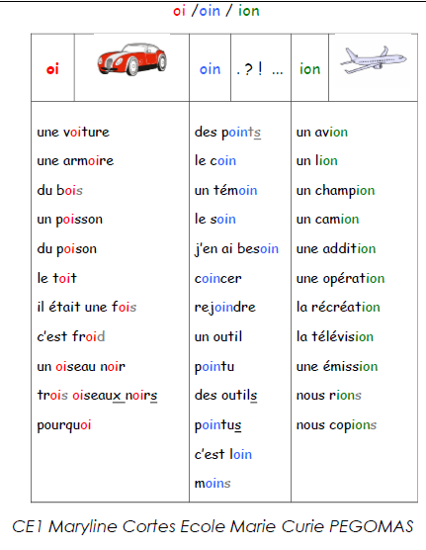
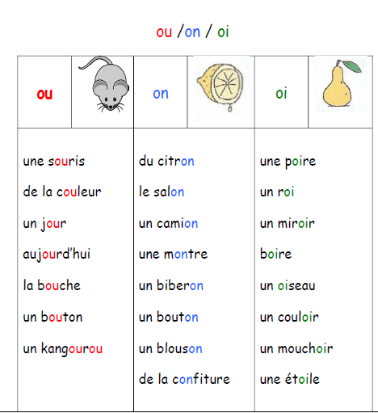
Comment enseigner la fluence de lecture en classe, propositions d’activités ?
B. Des activités pour développer la mémoire orthographique des mots
Proposition 4 : Travailler la relation d’analogie en classe entière
En travaillant sur les régularités du système orthographique, on vise à renforcer la mémoire orthographique.
Ces listes constituent des modèles d’identification à partir desquels les mots nouveaux, par rapprochement sont ensuite assimilés.

Slide 41
Comment enseigner la fluence de lecture en classe, propositions d’activités ?
B. Des activités pour développer la mémoire orthographique des mots
Proposition 5 : Travailler la relation d’analogie en ateliers
Le jeu de la tapette à mots en petit groupe avec des mots issus de listes analogiques travaillées précédemment en groupe classe.
Activités qui permet d’entraîner les élèves à lire de plus en plus rapidement les mots issus de ces listes. Parmi des étiquettes-mots étalées sur la table ou liste des mots (différenciation), un élève meneur choisit un mot et le lit à voix haute. Le premier élève à poser la main sur l’étiquette correspondante à gagner l’étiquette. Les élèves peuvent aussi simplement pointer les mots sur la liste qui leur a servi d’entrainement à la lecture.
Proposition 7 : Travailler la relation d’analogie seul ou en binôme
Ces listes sont mises à disposition des élèves en fond de classe. Ils s’entraînent ainsi à les lire régulièrement, seul et en présence du PE ou d’un camarade , en utilisant un chronomètre. Mesurer le temps de lecture et le garder en mémoire incite les élèves à améliorer leur vitesse de lecture.
On peut proposer aux élèves de lire le plus rapidement possible (donner un temps contraint) et de repérer un même mot dans une liste. Il convient de proposer une liste de mots respectant le sens de la lecture des textes( ligne à ligne et de gauche à droite).

Slide 42
Comment enseigner la fluence de lecture en classe, propositions d’activités ?
Des activités d’écriture (copie et dictée) au service de la mémoire orthographique des mots
La copie joue un rôle essentiel, tant pour la mémorisation de l’orthographe lexicale et grammaticale que pour l’acquisition du vocabulaire et des structures syntaxiques. Copier est une activité complexe sur le plan cognitif, qui doit faire l’objet d’un apprentissage pour permettre aux élèves de copier vite et bien. Une progressivité : des mots, puis des groupes nominaux, puis une phrase, connue et comprise des élèves, puis plusieurs phrases. En début d’année, le professeur orientera l’exercice de copie sur les mots. À l’issue de la période 1, l’élève de CE1 sera en mesure de copier quatre à cinq phrases courtes. À la fin de l’année scolaire, il recopiera sans effort une dizaine de lignes en respectant la ponctuation et la mise en page. Tout au long de l’année, il s’entraînera à écrire des textes dont les mises en page comportent des retours et des sauts de ligne, des alinéas et des mots soulignés. Il sera en mesure de relire son écrit et de le réviser avec le guidage du professeur qui deviendra progressivement moins présent pour favoriser l’autonomie. (Extrait Guide pour enseigner la lecture et l’écriture au CE1 – 2019)

Slide 43
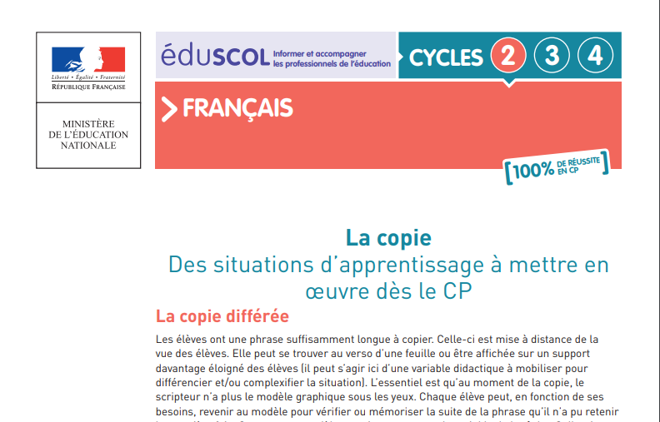
Comment enseigner la fluence de lecture en classe, propositions d’activités ?
C.Des activités d’écriture (copie et dictée) au service de la mémoire orthographique des mots
Proposition 1 : La copie en classe entière
copie flash
copie
retournée
copie au verso
https://cache.media.eduscol.education.fr/file/Ecriture/05/2/RA16_C2_FRA_Ecriture_geste-ecrit-copie_Sequence-Copie-CE1_827052.pdf
https://cache.media.eduscol.education.fr/file/Reussite/41/3/RA16_C2_FRA_CopieSituationCP_843413.pdf
Notes:
La copie flash L’enseignant écrit un mot au tableau (puis un groupe de mots, une phrase…). Les élèves lisent. On leur demande, ensuite, de bien regarder le mot et de se dire les lettres. Ils ferment alors les yeux et essayent de voir le mot. Ils vérifient s’ils s’en souvenaient bien. L’enseignant efface le mot et les élèves l’écrivent.
La copie retournée Le texte est affiché derrière les élèves (ou la feuille est collée au recto de la page du cahier), ils doivent mémoriser un mot ou un groupe de mots avant de copier.
La copie au verso : On donne à chacun, sur une feuille lignée, un groupe de mots, une phrase ou un texte, connu et compris des élèves. Le support pourra être lu au préalable à haute voix par l’enseignant. La consigne est de recopier au verso de la feuille. La taille, la disposition, la difficulté du support obéiront à une logique de progression (on commencera par un groupe de mots, un texte très court constitué de phrases simples). L’intérêt est ici de dégager des stratégies de copie de phrase efficaces. Les élèves les plus rapides seront amenés à exposer leur façon de faire. L’activité s’accompagne d’une auto évaluation : « De combien de temps ai-je besoin pour recopier un texte de N signes sans aucune erreur ? »

Slide 44
Comment enseigner la fluence de lecture en classe, propositions d’activités ?
C.Des activités d’écriture (copie et dictée) au service de la mémoire orthographique des mots
Proposition 2 : copie en classe entière Jeu de Kim
Consigne : Copier seulement le ou les mots manquants dans la liste.
Afficher la liste des mots issus d’une liste de mots analogique, demander aux élèves de les lire.
Afficher la nouvelle liste de mots avec le ou les mots manquants que les élèves vont écrire de mémoire.
magicien comédien
musicien
ancien chien
comédien gardien
Notes:
Consigne : Copier seulement le ou les mots manquants
Afficher la liste des mots issus d’une liste de mots analogique, demander aux élèves de les lire.
Afficher la nouvelle liste de mots avec le ou les mots manquants que les élèves vont écrire de mémoire.

Slide 45
Comment enseigner la fluence de lecture en classe, propositions d’activités ?
C.Des activités d’écriture (copie et dictée) au service de la mémoire orthographique des mots
Proposition 2 : copie en classe entière Jeu de Kim
Consigne : Copier seulement le ou les mots manquants dans la liste.
Afficher la liste des mots issus d’une liste de mots analogique, demander aux élèves de les lire.
Afficher la nouvelle liste de mots avec le ou les mots manquants que les élèves vont écrire de mémoire.
magicien comédien
ancien chien
comédien gardien
Notes:
Consigne : Copier seulement le ou les mots manquants
Afficher la liste des mots issus d’une liste de mots analogique, demander aux élèves de les lire.
Afficher la nouvelle liste de mots avec le ou les mots manquants que les élèves vont écrire de mémoire.

Slide 46
Comment enseigner la fluence de lecture en classe, propositions d’activités ?
C. Des activités d’écriture (copie et dictée) au service de la mémoire orthographique des mots
Proposition 2 : copie en classe entière Jeu de Kim
Consigne : Copier seulement le ou les mots manquants dans la liste.
Afficher la liste des mots issus d’une liste de mots analogique, demander aux élèves de les lire.
Afficher la nouvelle liste de mots avec le ou les mots manquants que les élèves vont écrire de mémoire.
magicien comédien
musicien
ancien chien
comédien gardien
Notes:
Consigne : Copier seulement le ou les mots manquants
Afficher la liste des mots issus d’une liste de mots analogique, demander aux élèves de les lire.
Afficher la nouvelle liste de mots avec le ou les mots manquants que les élèves vont écrire de mémoire.

Slide 47
Comment enseigner la fluence de lecture en classe, propositions d’activités ?
C. Des activités d’écriture (copie et dictée) au service de la mémoire orthographique des mots
Proposition 3 : copie bouchons en classe entière
Notes:
Copie bouchons une variante de la copie différée

Slide 48
Comment enseigner la fluence de lecture en classe, propositions d’activités ?
C. Des activités d’écriture (copie et dictée) au service de la mémoire orthographique des mots
Proposition 4 : copie au verso surveillée en binôme
En binôme, un élève observe son camarade qui copie et le chronomètre. C’est lui qui montre le texte au copieur à la demande de ce dernier et il note le nombre de fois où il a retourné la feuille.
Celui qui observe surveille également l’orthographe de son camarade et l’aide à ne faire aucune erreur de copie.

Slide 49
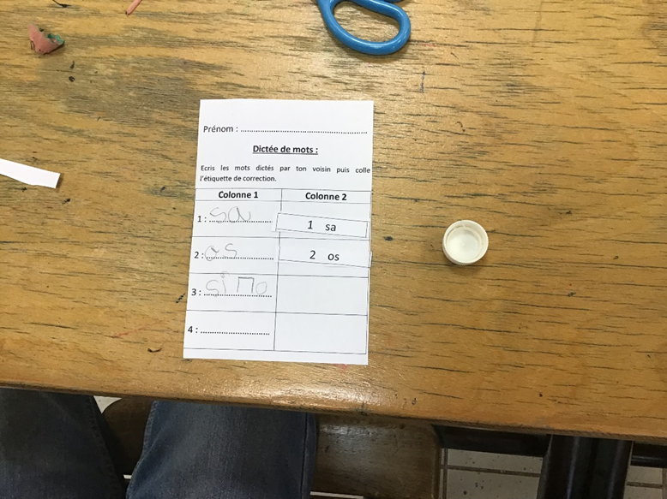
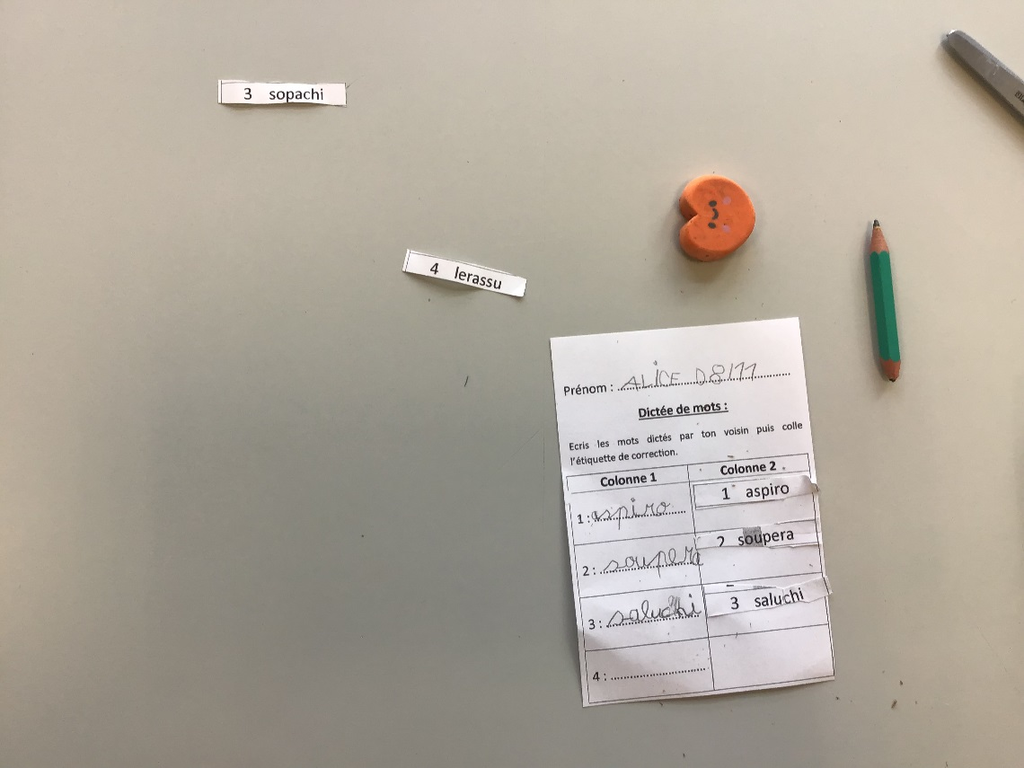
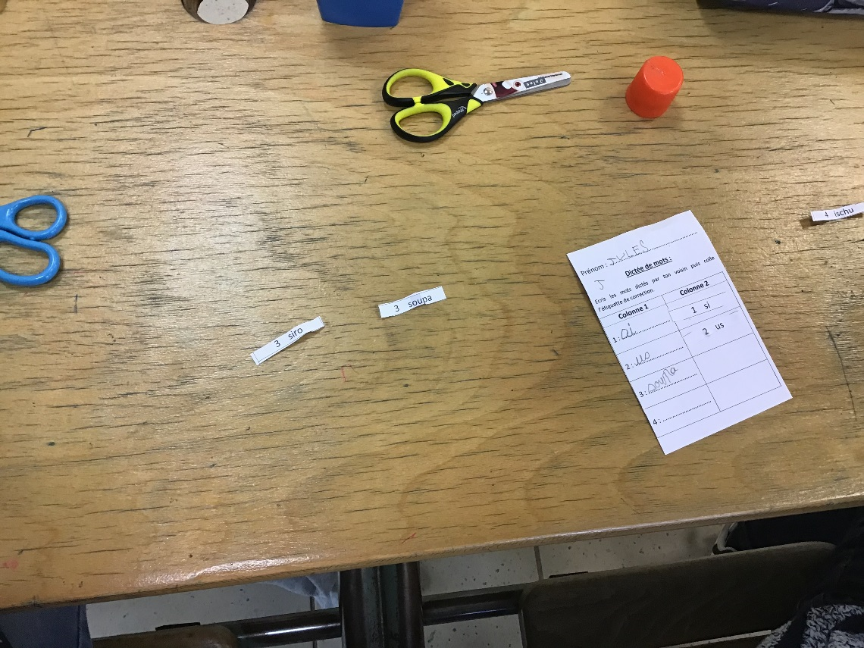
Comment enseigner la fluence de lecture en classe, propositions d’activités ?
C.Des activités d’écriture (copie et dictée) au service de la mémoire orthographique des mots
Proposition 5 : dictée en binôme de mots issus de listes analogiques
Une colonne pour écrire les mots dictée
Une colonne pour coller l’étiquette de correction
Les étiquettes portant les mots à écrire et lus par l’élève

Slide 50
Proposition 6 : le mot de passe du jour
https://classe-a-12.beta.gouv.fr/

Slide 51
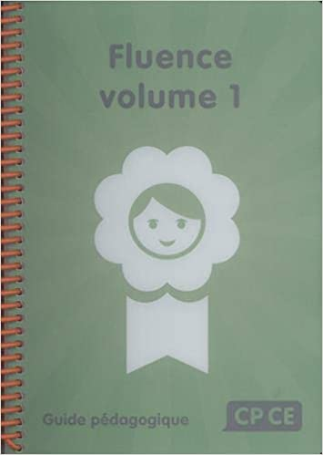
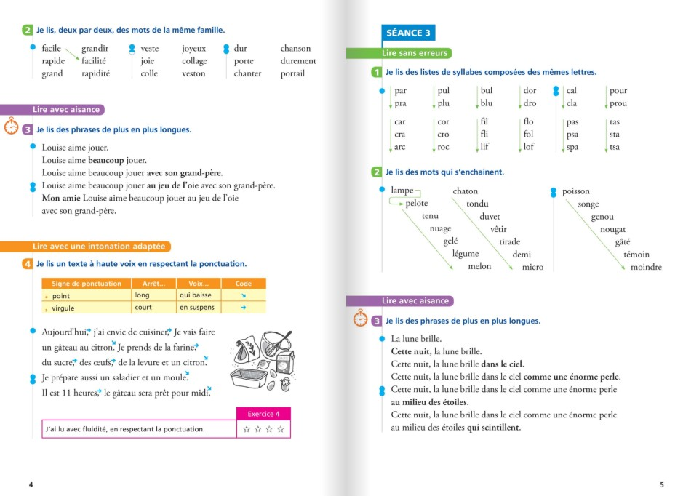
Comment enseigner la fluence de lecture en classe ? Des ouvrages

Slide 52
Un outil pour entrainer la lecture à voix haute Fluence des éditions La Cigale
Un outil pour entraîner les élèves à la fluence de lecture, qui propose :
L'évaluation initiale,
Les graphiques et tableaux à compléter pour visualiser les progrès des élèves
Le déroulé des séances
Des textes variés (récits, recettes, documentaires, lettres, …) adaptés à chaque niveau et évolutifs (difficultés type de graphèmes, mots irréguliers, accords, syntaxe, et longueur)
Objectif : travailler la lecture à voix haute pour passer d’une lecture analytique, de déchiffrage à une lecture par voie directe, de reconnaissance orthographique des mots.
Notes:
Fluence volume 1 : CP/CE
Fluence volume 2 : CE
Fluence volume 3 : CM

Slide 53
Fluence des éditions La Cigale
Démarche : Comme pour tout entraînement, la fréquence et la régularité des séances est un facteur déterminant pour la réussite de cet apprentissage, particulièrement pour les élèves dont les acquis sont les plus fragiles.
Lectures répétées et chronométrée d’un même texte au sein d’une séance pour multiplier les rencontres avec les mots et automatiser leur reconnaissance. Un groupe de 3 à 4 élèves.
Planification : Un entraînement d’au moins 12 semaines à raison de deux à trois séances par semaine.
Un même texte doit être lu 6 à 8 fois à voix haute par l ’élève. Prévoir 3 à 4 séance sur un même texte.
Au CP , les séances débutent au deuxième trimestre
AU CE1, dès le début de l’année après avoir évalué les élèves et repéré les besoins.
Les séances seront inscrites à l’emploi du temps. La ritualisation des séances facilite la mise au travail des élèves.
Notes:
Fluence volume 1 : CP/CE proposer cette activité aux élèves dès qu’ils lisent plus de 20 mots en une minute avec un maximum de quatre erreurs dans un texte inconnu ne présentant pas de difficulté de décodage det de compréhension.
Fluence volume 2 : CE
Fluence volume 3 : CM

Slide 54
Déroulé de la séance , une séance très structurée de 30 min
Rappeler les objectifs de la séance.
Anticiper les mots difficiles à lire : L'enseignant débute la séance par une première lecture du texte, lentement et en articulant bien les mots pour que les élèves entendent comment ils se prononcent. Il revient avec les élèves sur les mots difficiles à décoder. https://www.editions-cigale.com/videos/anticiper-les-mots-difficiles-a-lire#
Expliquer le sens des mots, vérifier la compréhension : l’enseignant lit une deuxième fois le texte avec intonation pour favoriser la compréhension du texte , l'enseignant prend soin de donner le sens des mots qui pourraient faire obstacle à la compréhension du texte en les expliquant dans leur contexte. Il s’assure rapidement de la compréhension du texte.
https://www.editions-cigale.com/videos/expliquer-le-sens-des-mots
Revenir sur les erreurs à l’issue des lectures individuelles des élèves : A l'issue de chaque lecture par un élève, l'enseignant reprend les oublis, les erreurs d'identification, qu’il a notés, décompose les mots et les fait relire pour améliorer la fluence de la prochaine lecture. Il s’appuie sur les autres élèves qui ont suivi la lecture de leur camarade. Ces temps d’explicitation permettent à l'élève et à ses camarades de progresser en anticipant les difficultés en vue des prochaines lectures. Le texte est lu une deuxième fois par chaque élève.
https://www.editions-cigale.com/videos/revenir-sur-les-erreurs-de-decodage
Mesurer les progrès : En fin de séance, l’enseignant calcule le score de chaque élève et le note sur un graphique. Il encourage et commente les progrès de chaque élève en lui permettant de visualiser facilement sa progression au fur et à mesure des lectures.
https://www.editions-cigale.com/videos/mesurer-les-progres

Slide 55
Fluence des éditions La Cigale
Modalités de mise en œuvre, organisation de la classe :
L'entraînement à la fluence est particulièrement adapté à une mise en oeuvre dans le cadre des activités pédagogiques complémentaires APC .
Les séances de fluence peuvent aussi être mises en œuvre en classe pendant que les autres élèves travaillent en autonomie dans le cadre d’ateliers à l'aide de fichiers (combinatoire, conscience phonologique, décodage, compréhension).
Ce travail en autonomie des autres élèves est une condition nécessaire qui nécessite une organisation rigoureuse et des activités adaptées (matériel accessible, horloge visible de tous, activités différenciées qui vont maintenir les élèves en activité durant 30 min, consignes claires, aides et outils de validation disponibles,…)
La présence de maître E dans la classe peut permettre aussi la prise en charge de deux groupes d’élèves.
Le travail d’équipe facilite la mise en place de décloisonnements sur le cycle 2.
Ces séances axées sur la lecture orale doivent se dérouler dans un lieu adapté , dans un espace calme, un peu à l’écart dans la classe.
Notes:
Fluence volume 1 : CP/CE proposer cette activité aux élèves dès qu’ils lisent plus de 20 mots en une minute avec un maximum de quatre erreurs dans un texte inconnu ne présentant pas de difficulté de décodage det de compréhension.
Fluence volume 2 : CE
Fluence volume 3 : CM

Slide 56
Dans les mois à venir …. Un distanciel de trois heures à investir obligatoirement
Prendre connaissance du texte de cadrage et faire un retour écrit au formateur en distinguant ce qui vous conforte, ce qui est nouveau, ce qui vous étonne et vous questionne.
Mettre en œuvre dans sa classe une ou plusieurs activités visant à travailler la fluence en s’appuyant sur le développement de la mémoire orthographique des mots
Mettre en œuvre des adaptations en fonction des différentes modalités d’organisation possibles : en groupe-classe, en petits groupes, en binômes, en individuel
Rendre compte de son expérience en réalisant un document sous le format de votre choix et mutualiser ce travail le sur le padlet pour le lundi 1er mars 2021.
Merci pour votre attention et votre implication

